Slide 1
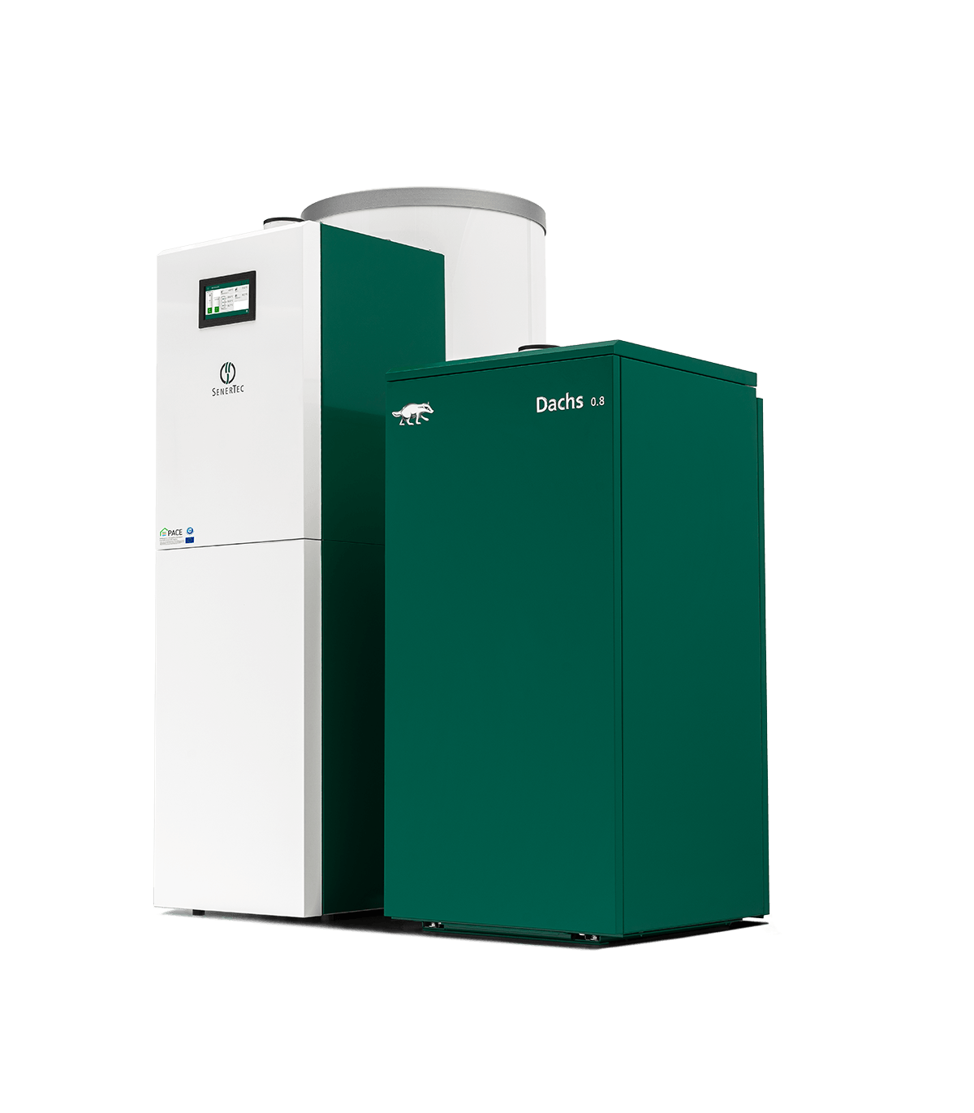
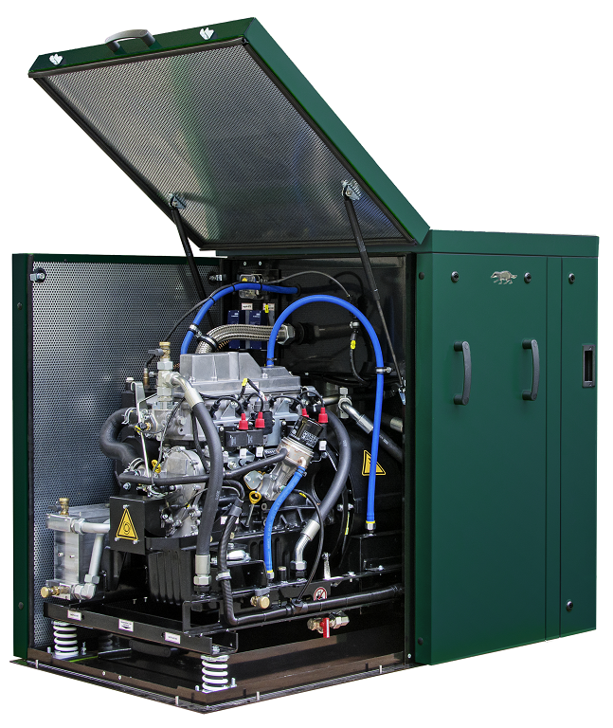
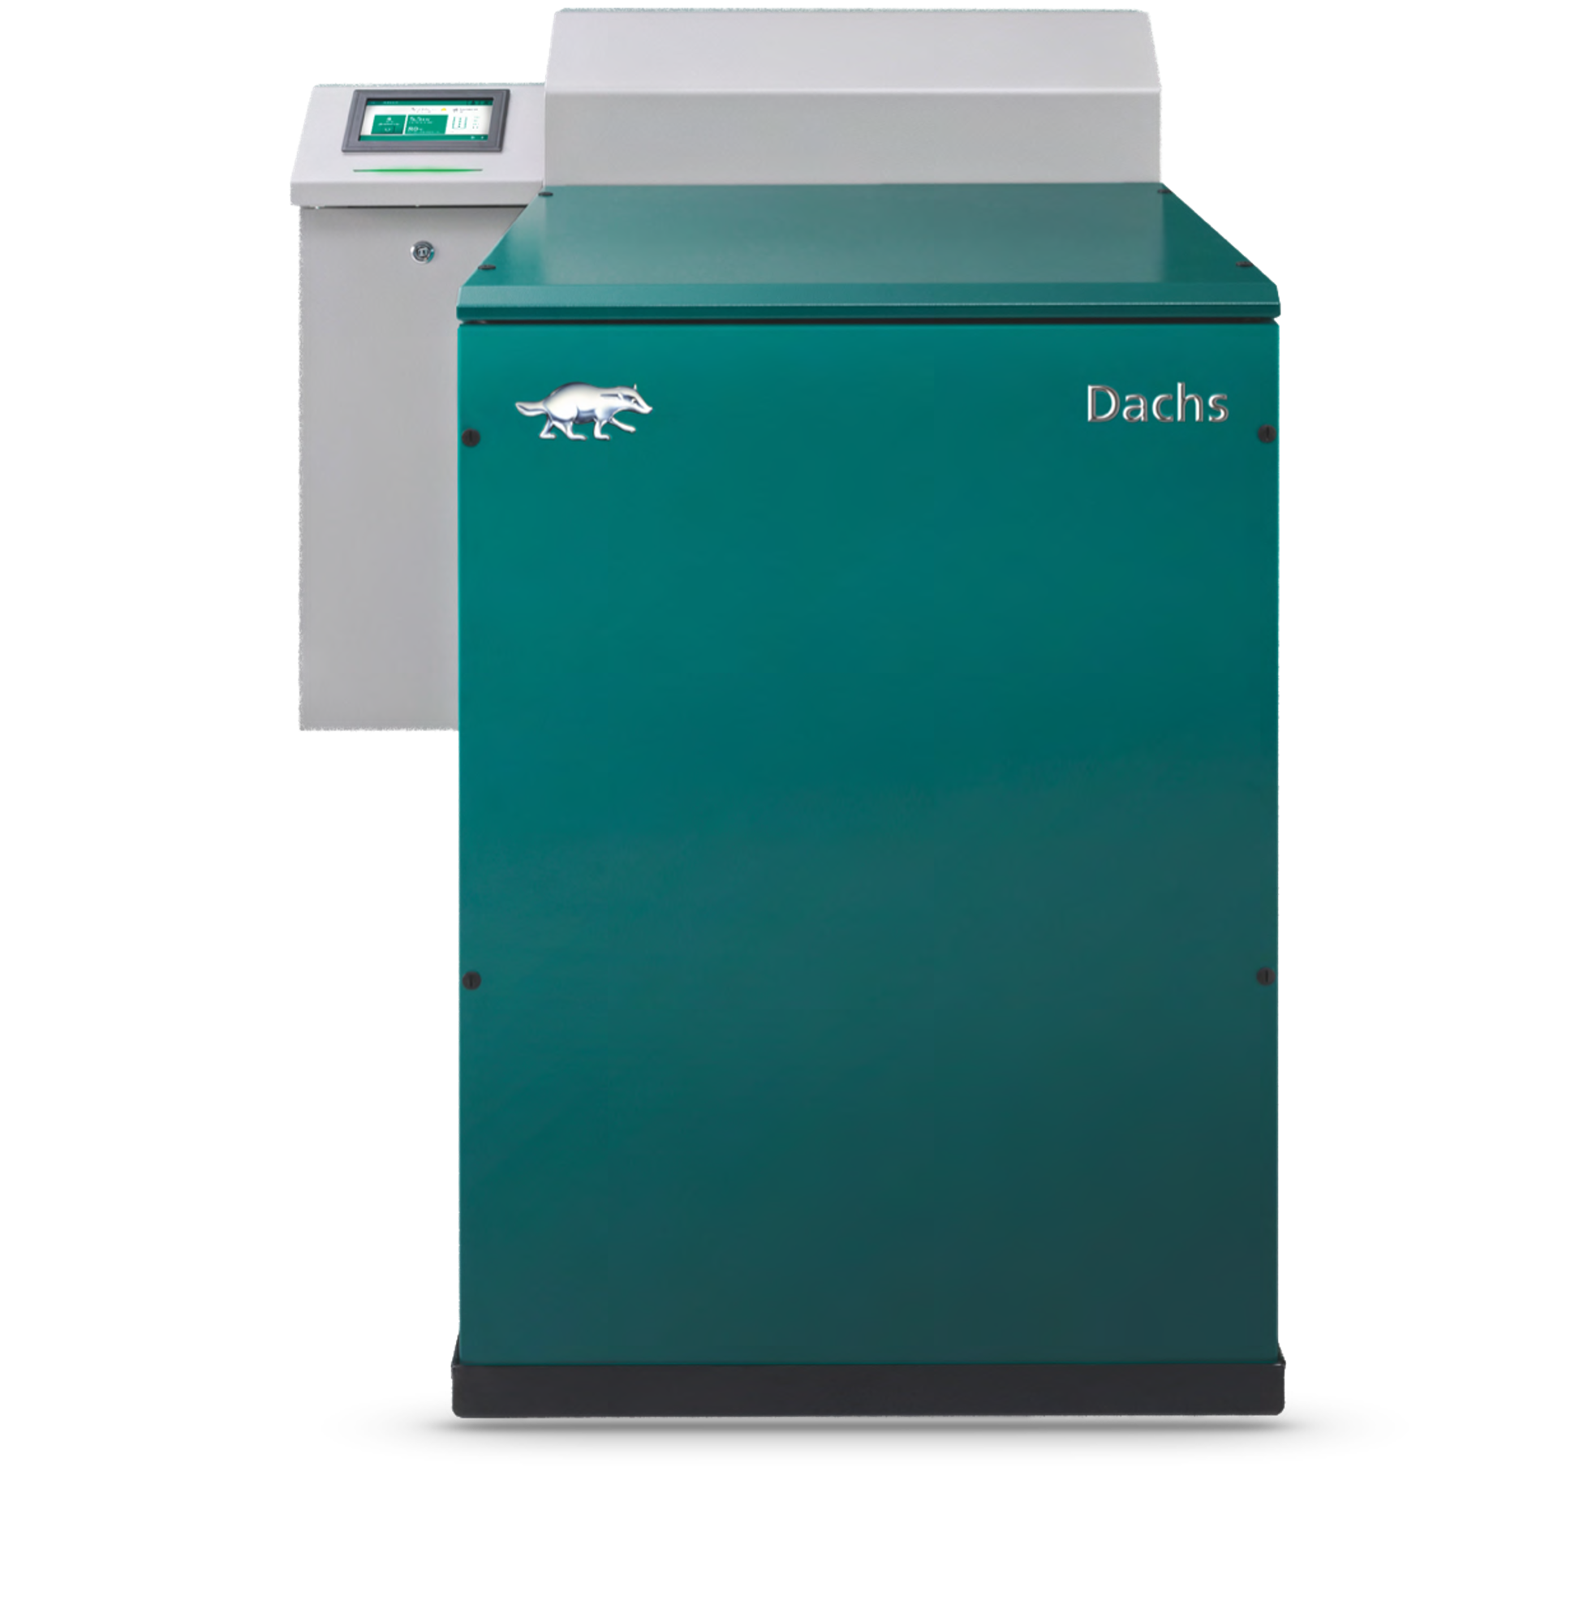
EINFACH BEIM HEIZEN STROM ERZEUGEN

Slide 2
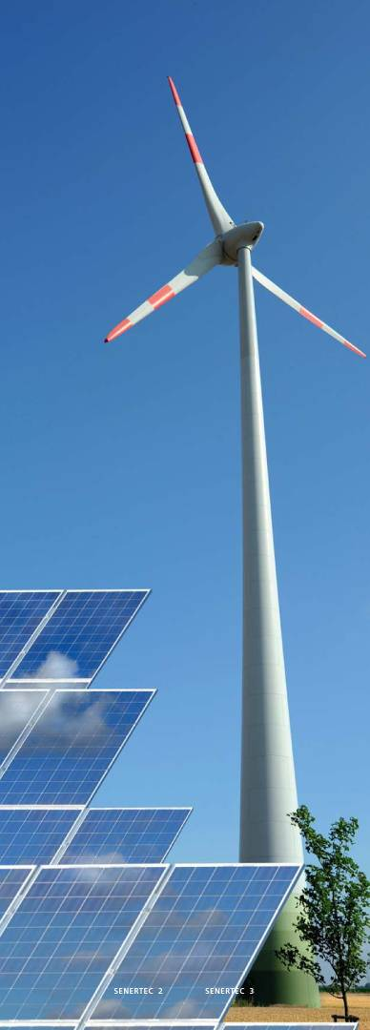
DIE ZUKÜNFTIGE ENERGIEVERSORGUNG IST REGENERATIV UND HOCHEFFIZIENT
2030 sollen 80 Prozent des in Deutschland verbrauchten Stroms aus erneuerbaren Quellen stammen
Es ist ein Ausbau von Wind- und Solarkraftwerken erforderlich, wie es ihn in Deutschland noch nie gegeben hat.
Der wachsende Anteil der Stromproduktion aus volatilen Quellen führt dazu, dass es immer häufiger Phasen geben wird, in denen man den Strom nicht direkt verbrauchen kann.
Andererseits kommt es in Zeiten fehlender Erzeugungskapazität zu riesigen Deckungslücken

Slide 3
DIE ZUKÜNFTIGE ENERGIEVERSORGUNG IST REGENERATIV UND HOCHEFFIZIENT
2030 soll das letzte Kohlekraftwerk vom Netz gegangen sein
Steigender Strombedarf:
- durch Elektrifizierung des Verkehrs
- Umstellung der Heizungen auf Strom (Wärmepumpen)
- wachsende Zahl von Rechenzentren
Es werden händeringend gesicherte Kraftwerksleistung benötigt.
Nur ein kleiner Teil der gesicherten Leistung wird künftig durch Batteriespeicher abgedeckt

Slide 4
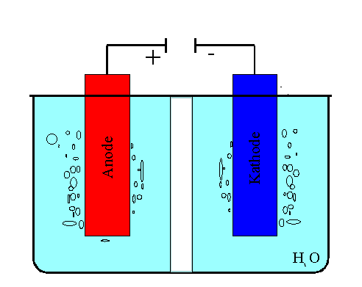
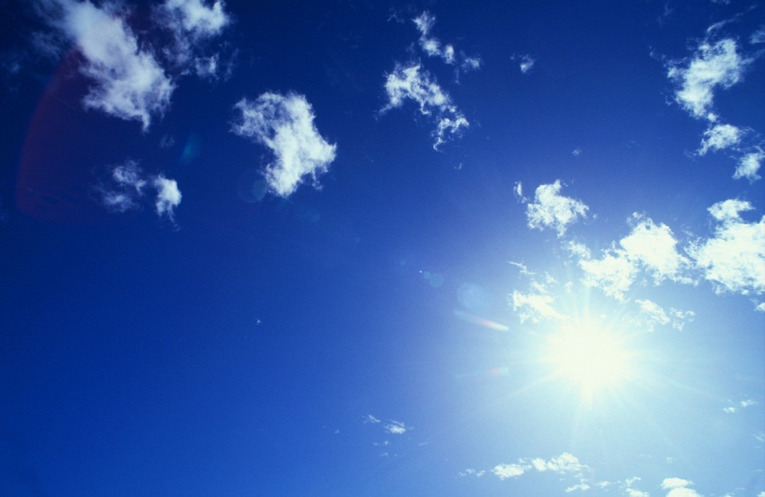
DIE ZUKÜNFTIGE ENERGIEVERSORGUNG IST REGENERATIV UND HOCHEFFIZIENT
Grüner Wasserstoff – Ersatz für fossiles Erdgas
2030 soll eine Elektrolysekapazität von mindestens 10 GW in Deutschland aufgebaut sein
Grüner Wasserstoff lässt sich am sinnvollsten produzieren, wenn genügend erneuerbare Energie zur Verfügung steht, um die Wasser-Elektrolyse zu betreiben.
Klimaneutrale Verbrennung
2 H2O
2 H2 + O2
CO2
CO2 + 4 H2
CH4 + 2 H2O
Wasser
Wasserstoff + Sauerstoff
CO2 + Wasserstoff
Methan + Wasser
www.erneuerbareenergien.de/energiewende-20/speicher/wasserstoff-und-methan-sind-wichtige-zukunftsspeicher-hoher-wirkungsgrad-bei

Slide 5
DIE ZUKÜNFTIGE ENERGIEVERSORGUNG IST REGENERATIV UND HOCHEFFIZIENT
Im ersten Schritt wird Wasserstoff dem Erdgas beigemischt
Das Erdgasnetz in Deutschland ist über 505.000 Kilometer lang. Es existieren riesige Kavernen und Kugelspeicher.
Durch Methanisierung von Wasserstoff kann die vorhandene Infrastruktur dauerhaft genutzt werden.
Wollen wir in Deutschland diese hervorragende Gasinfrastruktur aufgeben?

Slide 6
DIE ZUKÜNFTIGE ENERGIEVERSORGUNG IST REGENERATIV UND HOCHEFFIZIENT
Die dezentrale, hocheffiziente
Kraft-Wärme-Kopplung
ist die unverzichtbare Technologie als Ergänzung zu den regenerativen Energien

Slide 7
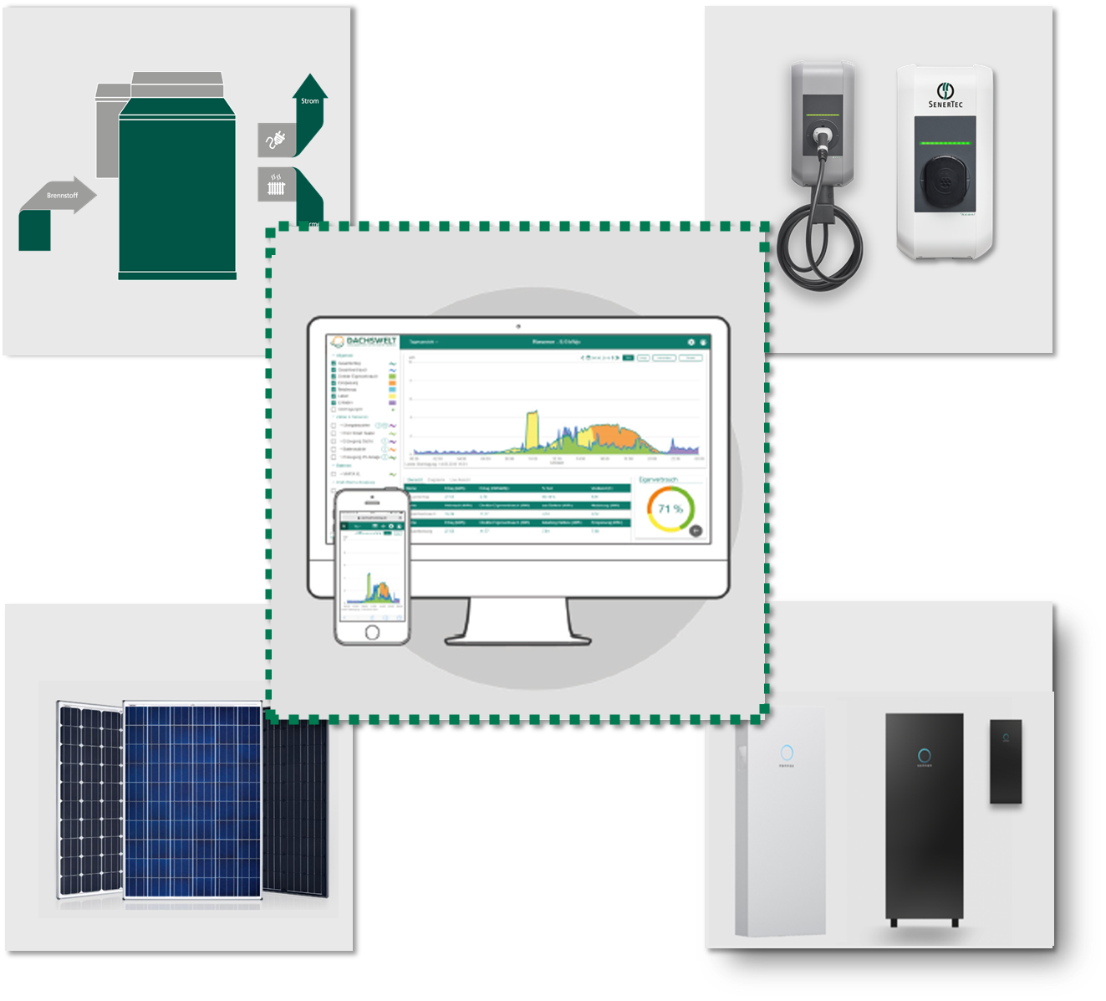
DIE ZUKÜNFTIGE ENERGIEVERSORGUNG IST REGENERATIV UND HOCHEFFIZIENT
20
Der Dachs
dezentrale, hocheffiziente Kraft-Wärme-Kopplung
Einfach beim Heizen
Strom erzeugen
E-Auto
Ladesysteme
Einfach mit eigenen Strom Auto fahren
PV-Anlage
Energie bei jedem Sonnenstrahl
Stromspeicher
Damit auch Nachts kein Strom gekauft werden muss

Slide 8
DIE ZUKÜNFTIGE ENERGIEVERSORGUNG IST REGENERATIV UND HOCHEFFIZIENT
2030 sollen 80
Praxiserfahrung mit der Kombination KWK-PV-Speicher-E-Auto
Ein- Zweifamilienhäuser
Seniorenheime
Landwirtschaft
Gewerbe

Slide 9
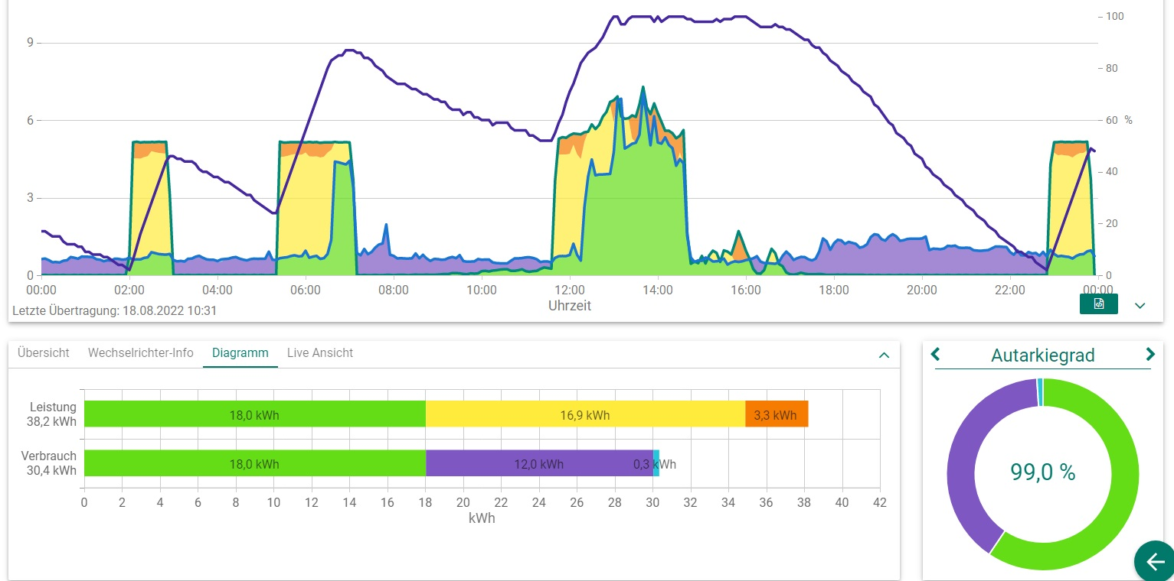
DIE ZUKÜNFTIGE ENERGIEVERSORGUNG IST REGENERATIV UND HOCHEFFIZIENT
Ein Wintertag in einem Zweifamilienhaus
2030 sollen 80
SOC Stromspeicher

Slide 10
DIE ZUKÜNFTIGE ENERGIEVERSORGUNG IST REGENERATIV UND HOCHEFFIZIENT
2030 sollen 80
Praxiserfahrung
Nur mit einer Kombination aus PV – KWK – Stromspeicher kann eine nahezu 100%.ige Eigenstromversorgung hergestellt werden.
KWK in Objekten mit gut isolierter Gebäudehülle – bei Erzeugung des selbst benötigten Stroms reicht die anfallende Wärme zur Gebäudeheizung bereits aus.
KWK in Objekten mit höherem Wärmebedarf gibt es oft ein Stromüberschuss - der zum Quartalspreis an der Strombörse EEX (aktuell 18,698 Ct/kWh) verkauft werden kann.
oder man nutzt den überschüssigen Strom, um eine Wärmepumpe zu betreiben, um den Gesamtwirkungsgrad der Heizung noch mal zu erhöhen.

Slide 11
DIE ZUKÜNFTIGE ENERGIEVERSORGUNG IST REGENERATIV UND HOCHEFFIZIENT
Fazit
Eine Pauschalierung, eine Heizung muss 65 % der Wärme aus regenerativen Energien erzeugen, darf den Ausbau der hocheffizienten KWK nicht verhindern
KWK Anlagen dürfen nicht mit reinen Heizkesseln gleichgesetzt werden
Um die Stromversorgung auch in Zukunft gewährleisten zu können, sind steuerbare Kraftwerke zwingend notwendig.
KWK Anlagen haben dabei den höchsten Wirkungsgrad, da neben des Stroms auch die Wärme Nutzenergie ist.

Slide 12
DIE ZUKÜNFTIGE ENERGIEVERSORGUNG IST REGENERATIV UND HOCHEFFIZIENT
DACHS 0.8 –
Die Brennstoffzelle
DACHS 2.9 –
Der kleine Bruder
DACHS 5.5 –
Der Klassiker
DACHS 20.0 –
Für große Aufgaben

Slide 13
DIE ZUKÜNFTIGE ENERGIEVERSORGUNG IST REGENERATIV UND HOCHEFFIZIENT
Der neue Dachs kann
schon heute 20%
Wasserstoff
DACHS 0.8 –
Die Brennstoffzelle
DACHS 2.9 –
Der kleine Bruder
DACHS 5.5 –
Der Klassiker
DACHS 20.0 –
Für große Aufgaben

